Slide 1



Slide 2

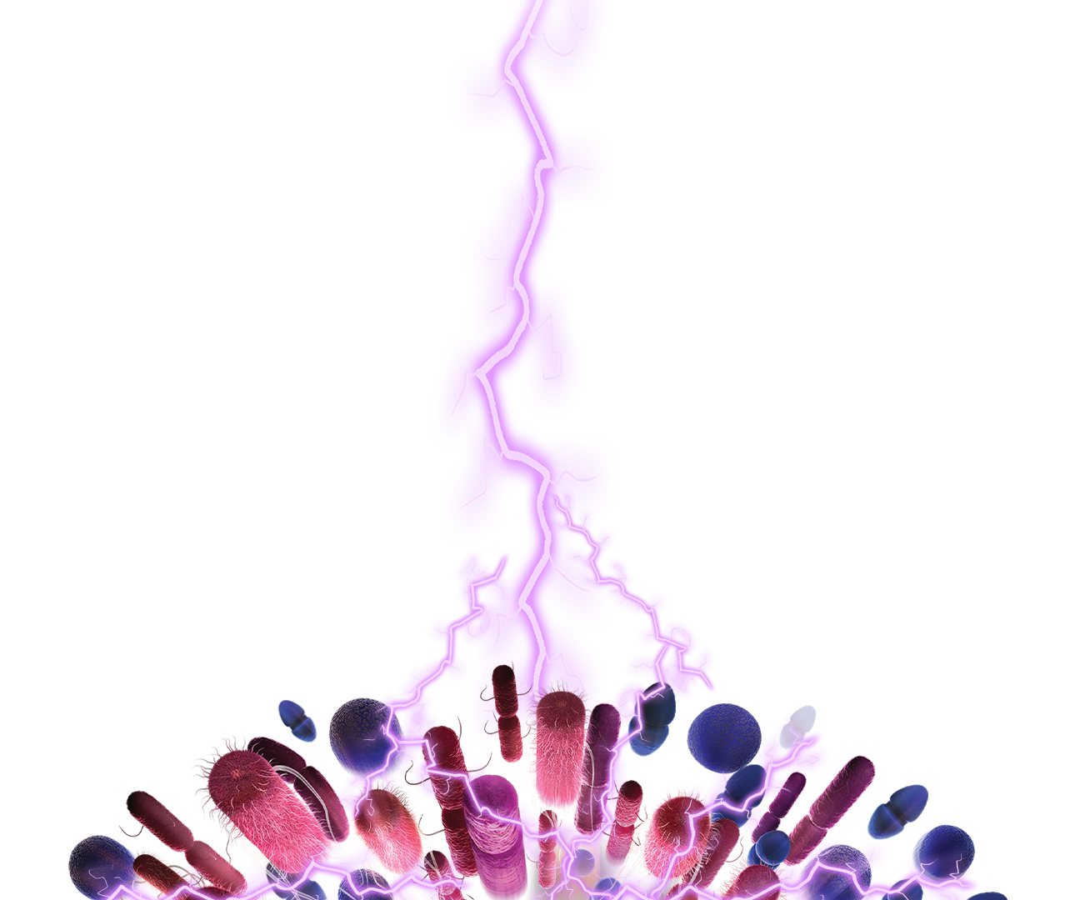
一例急性髓系白血病病例

Slide 3

● 病例简介
摘要
1.独特性：患者急性髓系白血病，持续发热、持续粒缺,腹泻
2.背景：患者急性髓系白血病1月余,头痛1天

Slide 4
● 患者基础信息
1.人口学信息：22，男，其他，湖南益阳
2.主诉：患者急性髓系白血病1月余,头痛1天
3.既往史：无特殊

Slide 5
● 入院后检查
1.体格检查：
体温36.7C 脉搏82次/分 呼吸20次/分 血压120/80mmHg
一般情况：发育正常，营养良好，正常面容，表情自如，体型适中，步入病房，步态正常，自主体位，神志清楚，查体合作。
皮肤黏膜：色泽：正常，皮疹类型及分布：无皮疹类型及分布描述，皮下出血类型及分布：无皮下出血及分布描述，水肿部位及程度：无，肝掌：无，蜘蛛痣：无，部位：蜘蛛痣部位，其他：无。
浅表淋巴结肿大：无描述：浅表淋巴结肿大表面皮肤描述。
淋巴结：全身浅表淋巴结无肿大。
头颅：外形正常无畸形，头发分布：正常，描述：头发分布异常描述，其他：无。
突眼：无，双睑：正常，双侧眼结膜：正常，无巩膜黄染，角膜：正常，瞳孔：等圆等大（左瞳孔直径 mm、右瞳孔直径 mm），双侧对光反射正常，其他：无。
鼻翼扇动：无，分泌物：无，性状：鼻部分泌物性状，鼻旁窦压痛：无，部位鼻窦压痛部位。
唇：红润，粘膜：正常，舌：居中，双侧扁桃体无肿大，咽：正常，齿：正常。
颈部：颈软无抵抗，颈动脉触诊时搏动感明显，颈静脉无怒张，气管居中，肝颈静脉回流征阴性，甲状腺正常，无压痛、震颤、血管杂音。
胸廓：正常，乳房：正常乳房异常描述，胸骨叩痛：无
肺部：双肺呼吸音清晰，未闻及胸膜摩擦音。
2.辅助检查：
外院住院资料一份

Slide 6
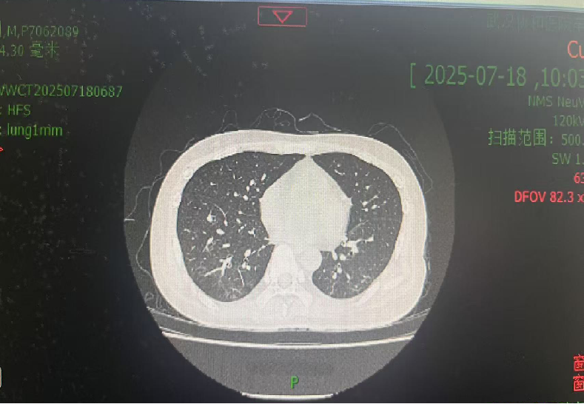
● 入院后检查
3.影像学检查：

Slide 7
● 诊断评估
诊断评估
1.初步诊断：急性髓系白血病,完全缓解
2.诊断依据：诊断明确
3.鉴别诊断：诊断明确

Slide 8
● 治疗过程
1.药物（2025/6/17-6/18美罗培南1000mgq8h
2025/6/17-6/18卡泊芬净50mgqd
2025/6/17-6/18替考拉宁400mgq12h
2025/6/18-6/23两性霉素B250mgqd
2025/6/18-6/23头孢他啶阿维巴坦2.5gq8h
2025/6/18-6/23依拉环素50mgq12h
2025/6/25-6/26头孢他啶阿维巴坦2.5gq8h
2025/6/25-6/26万古霉素1gq12h）
2.手术（2025/6/23骨髓穿刺）

Slide 9
● 治疗过程
3.微生物/病理结果（血培养阴性,真菌G/GM阴性，流感病毒阴性）
4.方案调整（2025/6/18美罗培南无效后替换为依拉环素+头孢他啶阿维巴坦）
5.指标追踪（患者持续发热,粒缺，6.18-6.23使用依拉环素,经治疗后体温降至正常，crp下降）

Slide 10
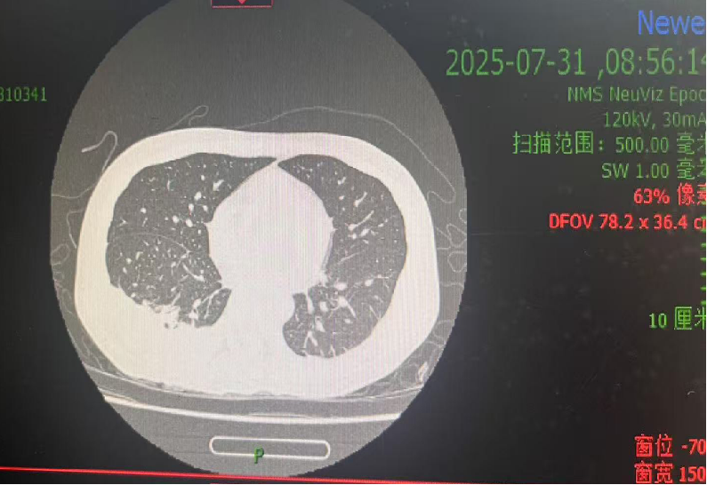
● 治疗过程
3.时间轴记录:(折线图)

Slide 11

● 诊疗体会
1.疗效评价：患者虽无病原学证据，但经验性抗感染后，症状体征明显好转，炎症指标下降，治疗有效。治疗过程中无肝肾功能损伤。
2.局限性：无病原学结果
3.结论：血液科病人诊疗过程中，应密切关注患者体征，依据病情及时调整治疗方案，达到疗效。

Slide 12
感谢观看
敬请指导

